Slide 1
NAUKA ORGANIZACJI I ZARZĄDZANIA III SSA, III SNA licencjat

Slide 2
NAUKA ORGANIZACJI I ZARZĄDZANIA
PODSTAWY ORGANIZACJI I ZARZĄDZANIA
Prekursorzy naukowego badania organizacji

Slide 3
NAUKA ORGANIZACJI I ZARZĄDZANIA
Geneza badań nad organizacją
Starożytne korzenie nauki oiz:
Biblia,
starogreckie rozprawy filozoficzne,
Kartezjusz, Rozprawa o metodzie,
inne źródła pisane (dzienniki, sprawozdania, rejestry …).

Slide 4
NAUKA ORGANIZACJI I ZARZĄDZANIA Geneza badań nad organizacją
XIX/XX w. – powstanie Nauki oiz
„Nauka organizacji i zarządzania powstała jako naukowa refleksja nad praktycznymi działaniami podejmowanymi w okresie XIX i początków XX wieku w dziedzinie organizacji pracy i poszukiwania procesów zarządzania produkcją przemysłową w nowych warunkach, jakie nastąpiły w wyniku rewolucji przemysłowej przełomu XVIII i XIX wieku.”
(Jerzy Korczak)
Determinantą powstania i rozwoju nauki oiz był walor praktyczny.

Slide 5
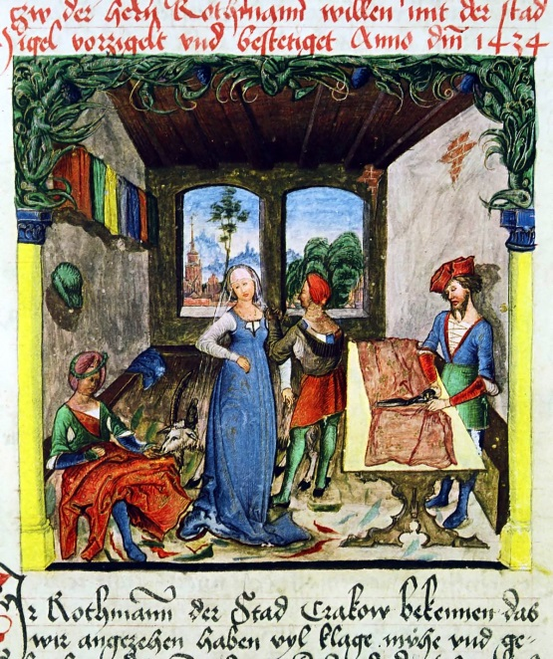
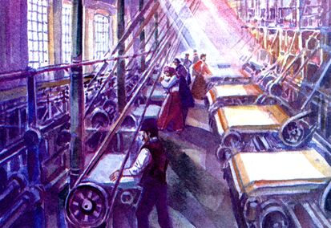
NAUKA ORGANIZACJI I ZARZĄDZANIA Geneza badań nad organizacją
SYTUACJA PRZED REWOLUCJĄ PRZEMYSŁOWĄ (przed przełomem XVIII i XIX w.)
GOSPODARSTWO ROLNE / LATYFUNDIUM
WARSZTAT RZEMIEŚLNICZY / MANUFAKTURA (300 – 600 os.)
Rycina przedstawiająca Cech Krawiecki, Kodeks Baltazara Behema, 1505 r.
Wnętrze zakładu włókienniczego - manufaktura sukna braci Repphan w Kaliszu.

Slide 6
NAUKA ORGANIZACJI I ZARZĄDZANIA Geneza badań nad organizacją
SYTUACJA PRZED REWOLUCJĄ PRZEMYSŁOWĄ (XVIII/ XIX w.)
Produkcja była oparta na tradycyjnych formach organizacyjnych:
własność środków produkcji
(najważniejsza przesłanka posiadania władzy)
własność ludzi
(rolnictwo feudalne, pańszczyzna chłopów)
liniowe struktury organizacyjne, paternalistyczne
(wzorowane na więzach rodzinnych)
tradycyjne powielanie metod pracy
(z pokolenia na pokolenie, brak postępu)

Slide 7
NAUKA ORGANIZACJI I ZARZĄDZANIA Geneza badań nad organizacją
REWOLUCJA PRZEMYSŁOWA (XVIII/ XIX)
Wiek XVIII to wiek oświecenia i idei. To okres ciekawości, eksperymentowania i dążenia do wyjaśniania wszelkich zjawisk.
NASTĘPUJĄ PRZEMIANY:
TECHNICZNE | SPOŁECZNE | EKONOMICZNE
wynalazki | zmiana stratyfikacji społecznej | postępująca industrializacja
maszyna parowa koło wodne maszyna tkacka | nowe grupy: – robotnicy – urzędnicy – producenci – handlowcy społeczeństwo feudalne społeczeństwo kapitalistyczne | rozwój przemysłu powstanie fabryk (ponad 1000 os.) podział pracy rozproszony (w kilku fabrykach)
odkrycia naukowe | migracja ludności | zniesienie pańszczyzny
chemia fizyka | ze wsi do miasta rozwój dużych ośrodków przemysłowych | model rolniczy model przemysłowy zwiększenie popytu i podaży

Slide 8
NAUKA ORGANIZACJI I ZARZĄDZANIA Geneza badań nad organizacją
REWOLUCJA PRZEMYSŁOWA i PO (XVIII/ XIX w. i pocz. XIX w.)
Następuje gwałtowny rozwój gospodarki
Podstawowa cecha:
koncentracja produkcji = powstawanie dużych przedsiębiorstw
Pojawiają się problemy związane z funkcjonowaniem dużych przedsiębiorstw
Podział pracy:
nie zamyka się już w jednej organizacji,
dokonuje się pomiędzy różnymi wyspecjalizowanymi fabrykami.
Pojawiają się problemy koordynacji i harmonizacji pracy i produkcji.

Slide 9
NAUKA ORGANIZACJI I ZARZĄDZANIA Geneza badań nad organizacją
REWOLUCJA PRZEMYSŁOWA i PO (XVIII/ XIX w. i pocz. XIX w.)
Pojawia się merytoryczne zainteresowanie problemami pracy, kierowania, organizacji – powstaje nauka.
Problemami oiz zajmowali się:
Praktycy:
głównie oni zajmowali się tymi zagadnieniami,
nie opisują swoich eksperymentów,
wiedza na temat ich eksperymentów pochodzi z badań porównawczych rozwoju techniki.
Przedstawiciele nauki:
Początkowo rzadko zajmują się tymi zagadnieniami

Slide 10
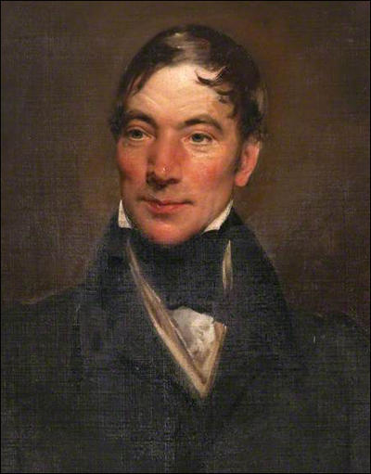
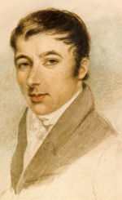
NAUKA ORGANIZACJI I ZARZĄDZANIA Prekursorzy naukowego badania organizacji
ROBERT OWEN
utopijny socjalista
twórca komun ludowych
zwolennik ruchu spółdzielczego
pionier praw socjalnych i pracowniczych
Robert Owen
(1771-1858)

Slide 11
NAUKA ORGANIZACJI I ZARZĄDZANIA Prekursorzy naukowego badania organizacji
ROBERT OWEN
Podejmuje eksperymenty socjalne i organizacyjne (początek XIX w.). Ich wspólną cechą jest podmiotowe traktowanie robotników.
Cechy eksperymentów:
skrócenie czasu pracy,
zakaz zatrudniania dzieci poniżej 10 lat,
otwieranie zakładowych sklepów,
budowa mieszkań zakładowych,
wprowadzenie współzawodnictwa pracy,
uzależnienie wynagrodzenia od intensywności pracy.

Slide 12
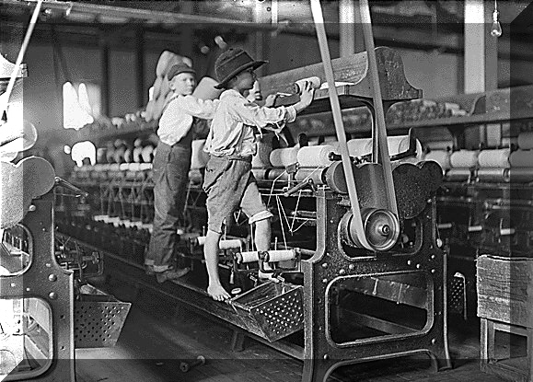
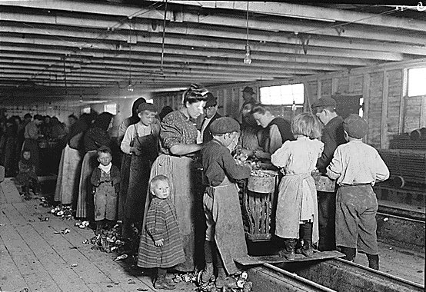
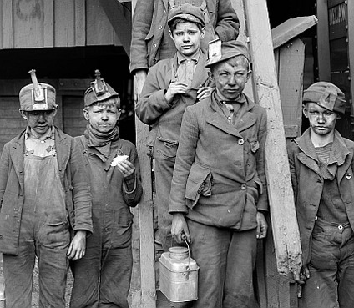
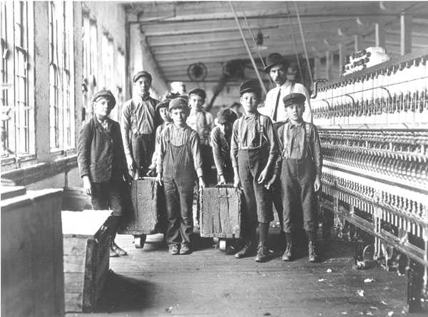
NAUKA ORGANIZACJI I ZARZĄDZANIA Prekursorzy naukowego badania organizacji

Slide 13
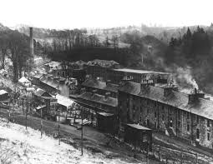
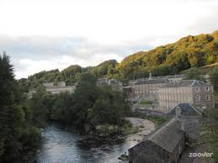
NAUKA ORGANIZACJI I ZARZĄDZANIA Prekursorzy naukowego badania organizacji
ROBERT OWEN – New Lanark
W Szkocji poznał Davida Dale'a, właściciela fabryk w New Lanark.
Wkrótce Owen ożenił się z jego córką, a w 1800 roku stał się współwłaścicielem zakładu teścia.
Zarządzał fabrykami New Lanark, rozmieszczonymi na 150 akrach i zatrudniającymi 2 tys. ludzi.
Zaniedbane zakłady przemienił w kwitnący biznes.
Był także pionierem w sferze praw socjalnych dla pracowników, co współcześni uważali za fanaberie ekscentryka.

Slide 14
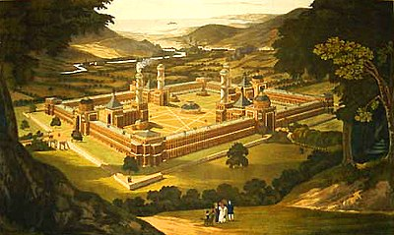
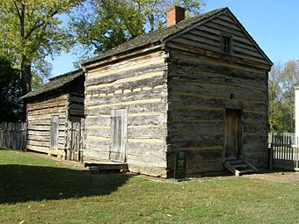
NAUKA ORGANIZACJI I ZARZĄDZANIA Prekursorzy naukowego badania organizacji
ROBERT OWEN – New Harmony
miasto w Stanach Zjednoczonych, w stanie Indiana, w hrabstwie Posey,
1824 r. powstanie New Harmony,
1826 r. Miasto przyjęło swoją konstytucję.

Slide 15
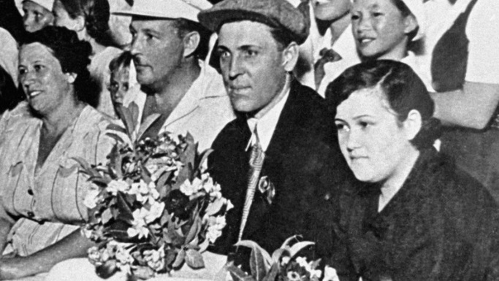
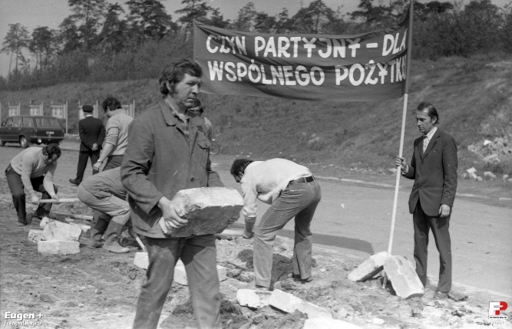
NAUKA ORGANIZACJI I ZARZĄDZANIA Prekursorzy naukowego badania organizacji
WYPATRZENIE DOKONAŃ R. OWENA
w gospodarce socjalistycznej
socjalistyczne współzawodnictwo pracy
(nieprzerwany tydzień pracy, subotniki, Aleksy Stachanow),
mieszkania zakładowe – brak zabezpieczenia poczucia bezpieczeństwa mieszkańców (sprzedaż wraz z lokatorami),
sklepy zakładowe = sklepy branżowe,
Stachanow w nocy z 30/31 sierpnia 1935 r., podczas jednej zmiany w kopalni węgla Centralnaja Irmino, wykonał 1475% normy (tj. wydobył 102 tony węgla).

Slide 16
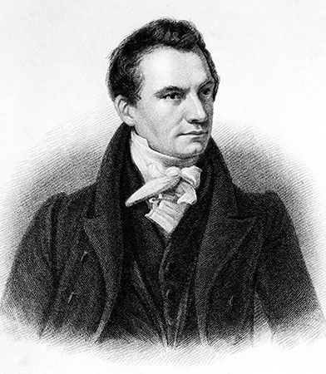
NAUKA ORGANIZACJI I ZARZĄDZANIA Prekursorzy naukowego badania organizacji
CHARLES BABBAGE
profesor matematyki w Cambridge,
opisywał za pomocą liczb zjawiska społeczne,
prekursor współczesnej statystyki,
twórca maszyny różnicowej,
Charles Babbage (1792-1871)

Slide 17
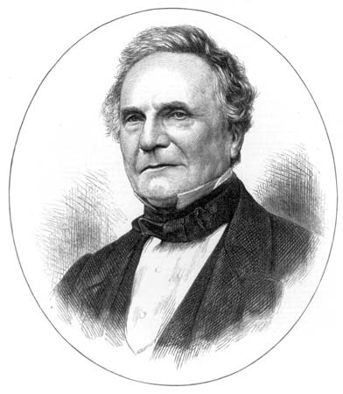
NAUKA ORGANIZACJI I ZARZĄDZANIA Prekursorzy naukowego badania organizacji
CHARLES BABBAGE
wymyślił własny system kodowania na perforowanych kartach,
twórca maszyny analitycznej,
dowodził, że praca ludzka może być badana w sposób naukowy.
Charles Babbage (1792-1871)
grawerowanie z 1871 roku.
Biblioteka Kongresu w Waszyngtonie

Slide 18
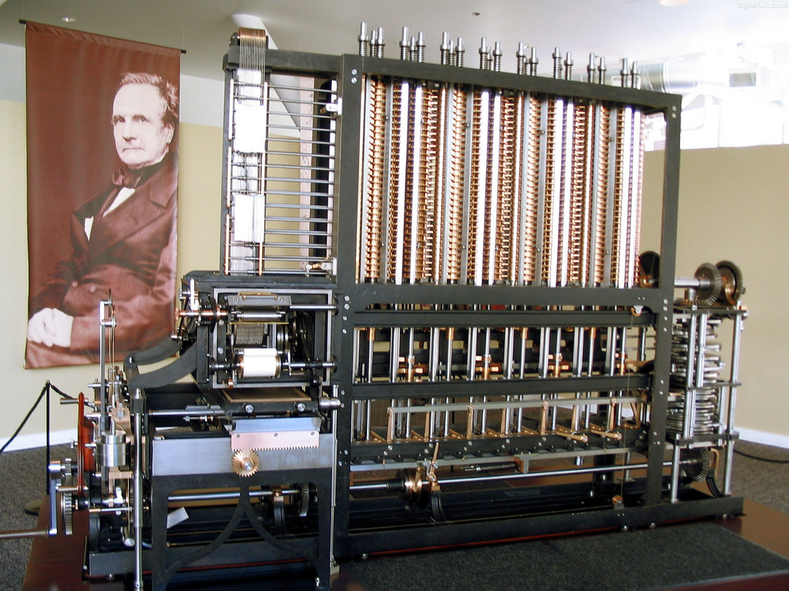
NAUKA ORGANIZACJI I ZARZĄDZANIA Prekursorzy naukowego badania organizacji
Maszyna różnicowa w Computer History Museum w Mountain View w hrabstwie Santa Clara (w Dolinie Krzemowej).

Slide 19
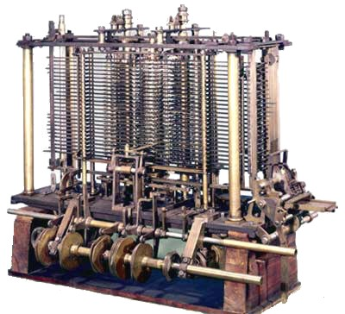
NAUKA ORGANIZACJI I ZARZĄDZANIA Prekursorzy naukowego badania organizacji
Maszyna analityczna Charlesa Babbage'a.
Uznawana za pierwszy komputer.
Muzeum Nauki w Londynie

Slide 20
NAUKA ORGANIZACJI I ZARZĄDZANIA Prekursorzy naukowego badania organizacji
Wynik badań przeprowadzonych w angielskich zakładach przemysłowych przez Ch. Babbage’a (pierwsza połowa XIX w.).
DYSPROPORCJE
technologia (między) organizacja
produkcji pracy
ludzkiej
wynalazki, przedmiotowe
rozwój traktowanie
nauk ścisłych pracowników

Slide 21
NAUKA ORGANIZACJI I ZARZĄDZANIA Prekursorzy naukowego badania organizacji
Ch. Babbage, On the economy of machinery and manufacture (1832 r.)
Ch. Babbage, W sprawie gospodarki maszyn i produkcji (1832 r.)
Opis warunków panujących w przemyśle.
Opis metod badania organizacji.
Mierzenie czasu pracy dla usprawnienia organizacji.
Podstawowa zasada organizacji produkcji: naukowe przedstawienie podziału pracy
Aspekt ludzki
Ch. Babbage zwrócił uwagę na:
Dobre stosunki między kierownictwem a pracownikami.
Dobór właściwych pracowników.
Odpowiedzialność pracownika.

Slide 22
NAUKA ORGANIZACJI I ZARZĄDZANIA Prekursorzy naukowego badania organizacji
Na następnym spotkaniu:
Szkoły oiz, podejścia oraz sporny charakter ich wyodrębnienia
Szkoła klasyczna nauki oiz.
Dziękuję za uwagę☺

